Slide 1





数据仓库
期末项目答辩
1850231 姚凯楠
1852470 任冬晨
1852522 刘祎康
1852714 陈磊

Slide 2











目录
01
CONTENTS
数据获取与爬虫
02
ETL与数据清洗
03
存储与查询优化
04
项目演示与分工

Slide 3
















PART 01
数据获取与爬虫

Slide 4


数据获取与爬虫
技术使用：
Python
Request:进行http请求
Bf4：html分析
Selenium：自动化浏览器请求
fakeAgent：模拟不同浏览器请求头
multiProcess和multithread：多进程与多线程并发查询
Redis：key-value数据库，用于存放ip池和url
ipProxyPool：动态实时ip代理池，定时爬取十余个ip网站进行维护

Slide 5
PART 02
ETL与数据清洗

Slide 6
ETL与数据清洗
ETL流程：
（1）读取html数据
（2）发现数据存在质量问题，诸如无评论相关的数据、tag等
（3）加入评论相关的数据
（4）合并页面，使用并查集，脚本执行时间大概为一天
（5）获取电影种类tag，主要从黑色页面获取(该页面数据较为标准，整理得到的数据质量高)
（6）电影种类tag中存在法语，使用百度翻译api进行处理
（7）合并同一部电影的导演和演员，使用距离编辑算法消除误差
（8）根据数据筛选原则进行筛选，并提取高频词删除括号
（9）提取高频且错误较多的词汇，并根据title和genre数据删除非电影数据
（10）通过title和导演名再次合并页面，获得更加准确的数据
（11）再次筛选电影，删除其中有空白属性的电影
（12）得到较为准确且完整的数据，根据存储模型进行分表之后开始导入数据库

Slide 7
PART 03
存储与查询优化

Slide 8
关系型数据库存储方式(Mysql)
查询语句层面
使用模糊查询，可以匹配关键字进行查询。
优化查询语句中条件的排列顺序，将能筛选掉
大量数据的条件语句优先度提高。
存储结构层面
为数据库建立了时间和评分的b+树索引，
提高相关查询的效率。
数据表冗余，减少跨表查询需求，提高整体查询速度。

Slide 9
分布式文件系统存储方式(hive)
查询语句层面
避免使用COUNT(DISTINCT col)类似的语句，能够减少在进行大数
据查询的时候发生故障的可能性进行查询语句的列裁剪，将select *的
查询拆分为多个属性的查询，避免无效数据的处理减少聚集函数的使
用，因为在hive中使用聚集函数是非常耗时间的
存储结构层面
存储的时候避免使用很多小文件，这样会导致hive的查询产生瓶颈，
导致查询的速度非常慢，因此使用大文件进行直接的查询，在这里采
用了一张宽表存储所有数据的形式
硬件与数据库层面
分布式文件系统的运行速度同样会收到网络和搭建环境的影响，我们
在搭建hadoop集群的时候出于个人设备和经济等问题选择在阿里云上
搭建hadoop环境，防止宿主机性能不足所造成的延迟，并且选择搭建
伪分布环境来减少节点之间进行网络通信的延迟。

Slide 10
图数据库存储方式(neo4j)
查询语句层面
1.减少类似于order by，count等关键词，可以将这部分的计算转移到后端或者是前端去完成
2.如果使用精确查找来代替使用了模糊查询的正则匹配的查询，可以提升查询效率
存储结构层面
1.拆分节点
实现思路大体上是通过拆分Product节点中的属性成为单独的节点，与源节点建立关系，通过这种方式在查询的过程中可以通过查询较少的节点来快速减少查找项。适用场景：设计演员节点的相关查询
2.建立索引
建立索引与拆分节点一样是通过冗余来获取速度的提升的手段，在这里建立的是B+树索引，通过建立索引来比较优化前后性能，同时对比拆分节点的情况，发现两者的开销类似。但是对比拆分节点的做法，建立索引不需要维护这么多表，将工作转移给了数据库，可以专心处理业务逻辑，对于通过建立索引能够解决的问题，使用索引是很好的方案，对于演员这些索引无法解决的问题，拆分节点更有优势
硬件与数据库层面
1.预热加载
2.调整内存堆大小
3.调整页面缓存

Slide 11
PART 04
项目演示和分工

Slide 12
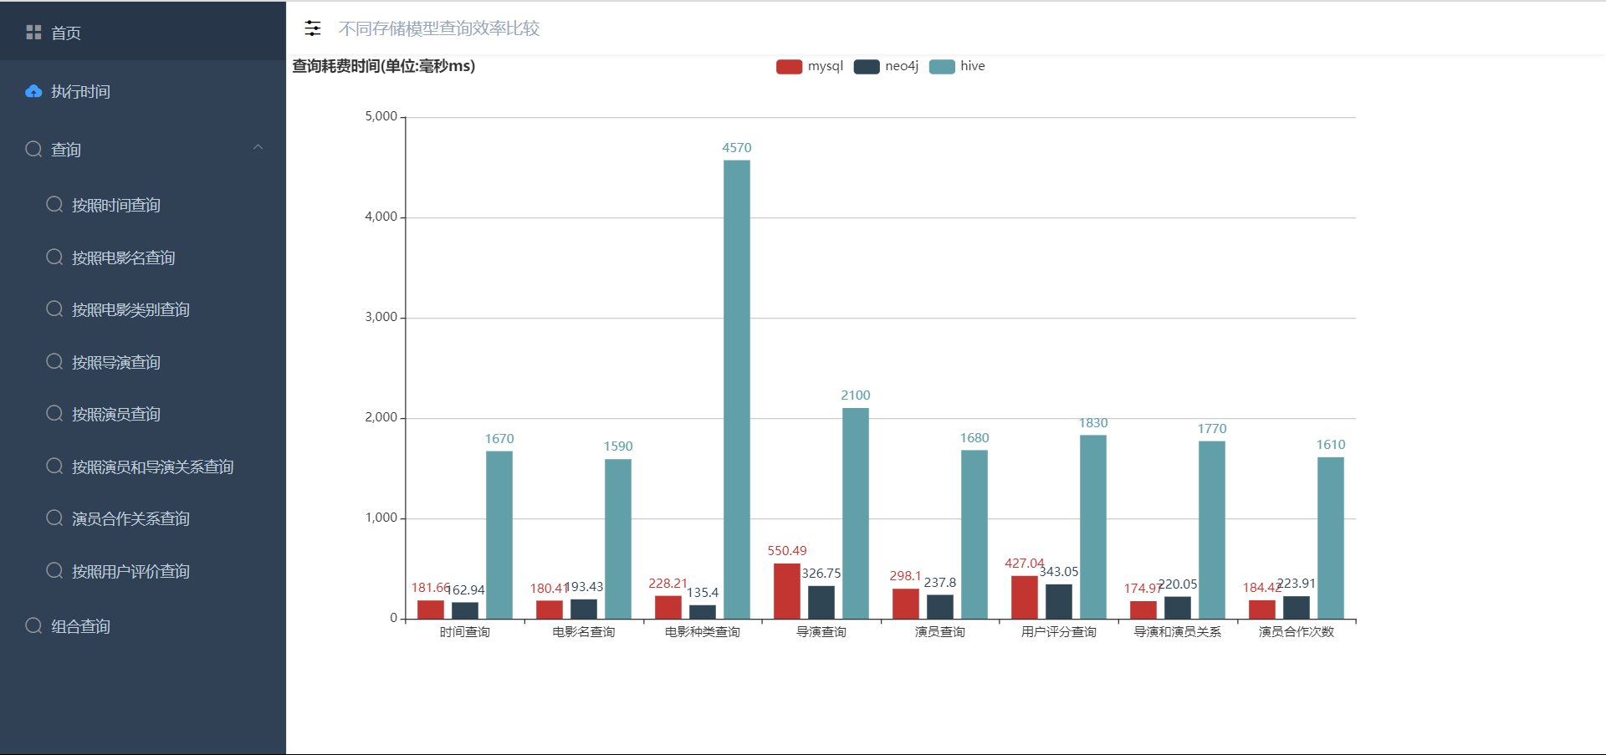
项目演示

Slide 13
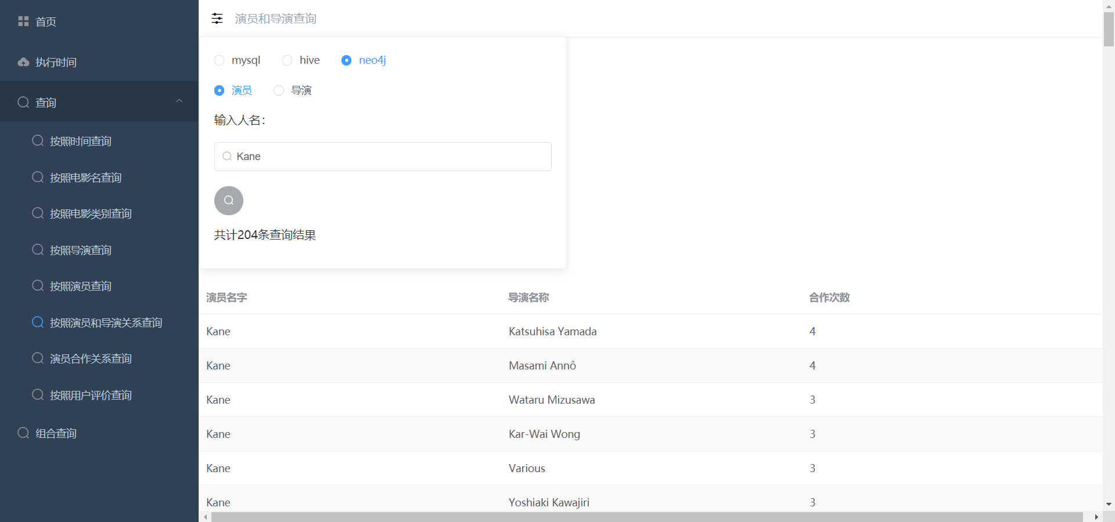
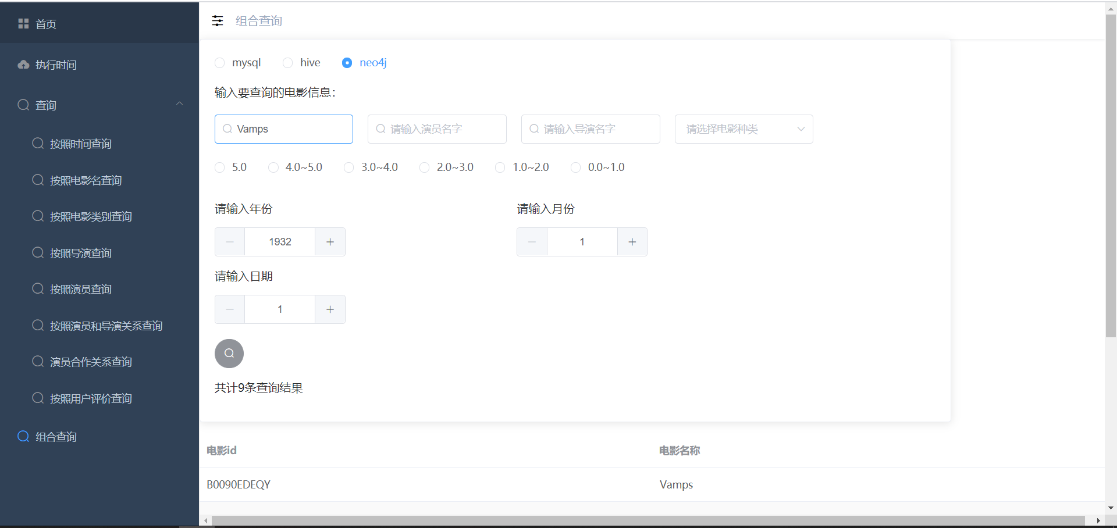
项目演示
根据演员和导演查询合作
次数最多的演员和导演
根据数据表中属性
进行组合查询

Slide 14
组员分工
组员 | 工作内容
姚凯楠 | 图形化数据库后端实现、数据清理（25%）
任冬晨 | 关系型数据库后端实现、数据爬取（25%）
刘祎康 | 分布式文件系统数据库后端实现（25%)
陈磊 | 分布式文件系统环境搭建、查询程序前端页面实现(25%)

Slide 15


THANKS
谢谢观看

